Slide 1


Slide 2
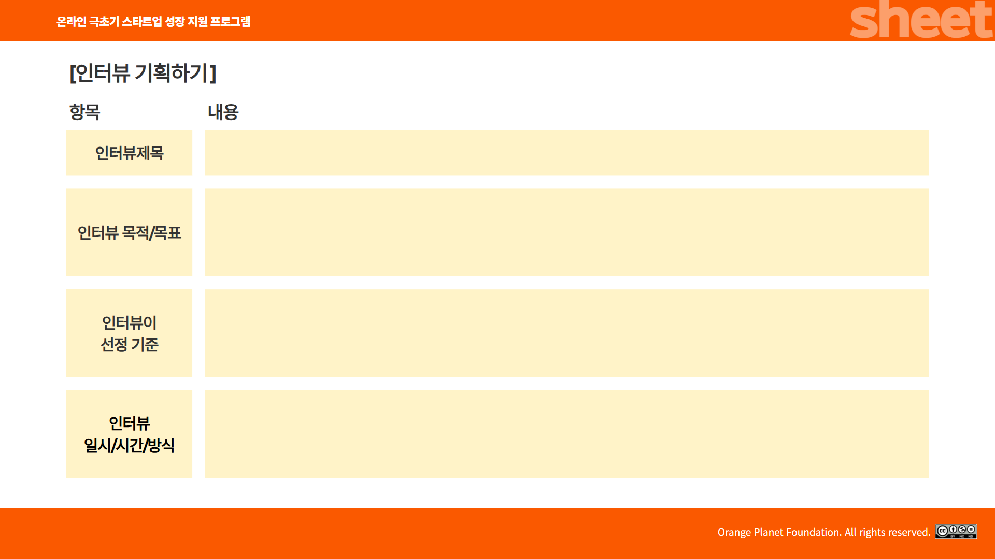
무인점포는 직원이 필요한가와 어떤 형태로 필요한가?
무인점포들이 실제로 직원이 필요한지와 형태에 대해 알아보려 한다.
또한 중년(50세 이상)의 도급직 직원을 활용해도 문제가 없다고 보는지 알아보려 한다.
실제로 직원을 쓰는 경우 비용이 얼마나 들어가고 있는지
무인점포를 운영하는 사람
무인점포에 고용을 하고 있는 사람
무인점포에서 고용을 하고 있는 사람 – 2025. 5. 4. 일요일
무인점포 운영자 – 다양하게 필요하여 커뮤니티를 활용하려한다. + 주인이 자주 있는 무인점포를 찾으려 한다.

Slide 3
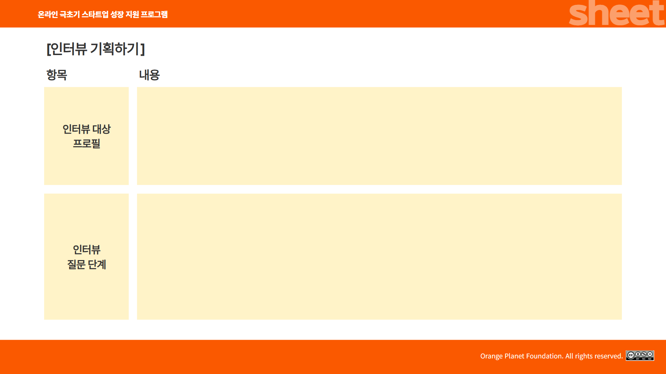
무인점포에서 고용을 하고 있는 사람
나이: 30대 초반 여성,
상황: 최근 일을 그만두고 프리랜서로 일하는 중
종류: 파티룸을 무인으로 운영 중
무인점포를 운영하고 있는 사람
나이: 30대 후반
상황: 시험을 준비하며 운영 중
종류: 아이스크림과 카페 를 2개 매장 운영 중
질문 내용
- 사람을 구할 필요가 있으셨나요? 어떤 이유로 구하신 건가요?
구하셨다면 혹은 시도를 하셨다면 어떻게 하셨나요? 어떤 어려움이 있었고 비용은 얼마나 들었나요?
다시 구한다면 어느정도 비용과 시간을 생각하고 계신가요?
구하는 사람의 스펙 혹은 조건은 어떠신가요?
일할 사람에게 쓰실 금액은 어느정도까지 생각하고 계신가요?
타업체를 이용하신다면 플랫폼과 인력 업체 중 어떤 것이 좋으신가요? 비용은 얼마나 차이나도 하실 생각이신가요?
직원에게 요구하실 업무 내용은 어떤 것인가요?

Slide 4
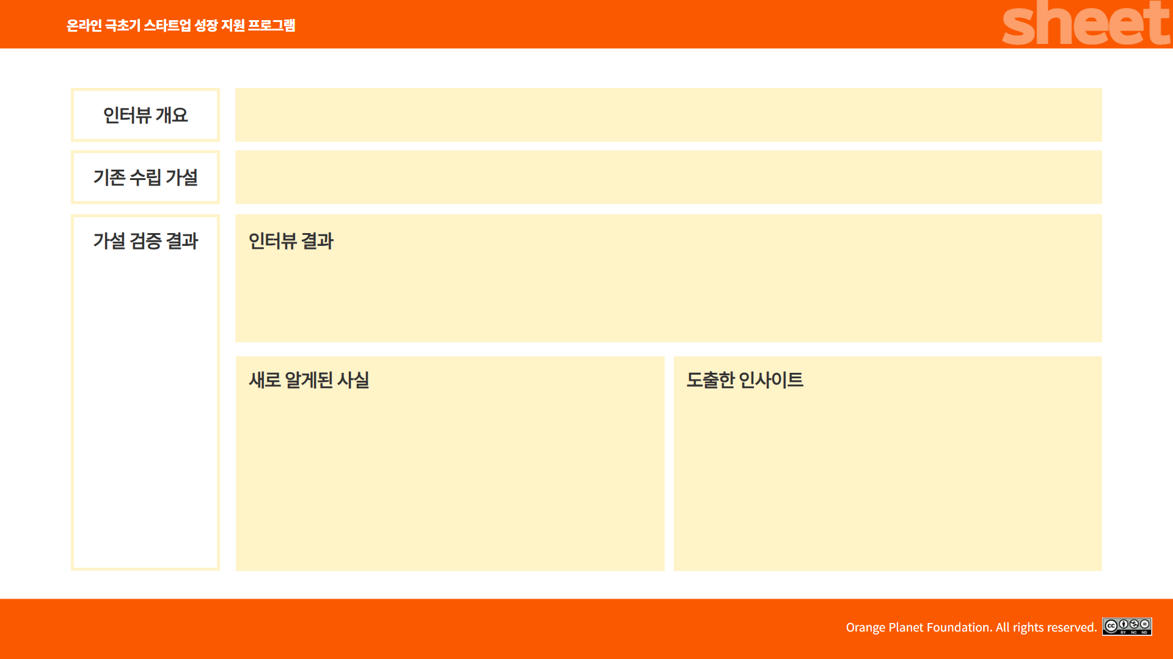
2025. 5. 4.(일)
무인점포 주인들은 사람을 구하기 위해서 주 3만원 이상 쓰려할 것이다.
무인점포 주인들은 사람을 구하기 위해서 주 3만원 이상 쓰려할 것이다. (o)
60대 이상인 구직자도 활용하려 할 것이다.(x)
자동화를 위해서 사람을 고용하려 할 것이다.(o)
건당의 형식으로 수수료를 지급하기 원함
주 1회 정도 직접 확인하여 하고 있음
비용 없이 당근을 통해서 알바생을 구하였음
계약서를 쓰고 있지 않아서 도급직 계약서가 있다면 좋을 것이라 생각
관리 외에도 시공업체등 직접 하지 못하는 다양한 것들을 해결해 줬으면 함
전자기기 사용등의 이유로 60대 이상을 원하지 않음
-> 교육이 필요함과 굳이 장년층이 일함을 무인점포 주인들이 모르게 해야 함
2. 다른 페인포인트를 활용하여 이 서비스를 연결하면 좋을 것임(계약서, 세금, 시공업체, 보안 등)
3. 수수료 형식을 건당으로 지급할 수 있는 도급직 형식 활용 괜찮음
4. 리스트를 통한 업무 형식화 필요함

Slide 5


